Slide 1

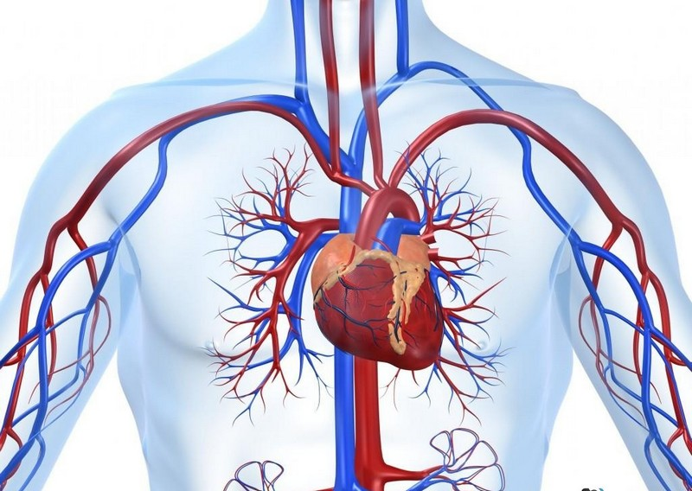

ТЕМА 5.
ВНУТРІШНЄ СЕРЕДОВИЩЕ ОРГАНІЗМУ ЛЮДИНИ
§ 36. Будова та функції кровоносних судин. Рух крові: велике та мале кола кровообігу
Завдяки чому кров здатна підніматись від нижніх кінцівок до серця?

Slide 2

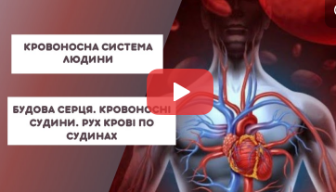
§ 36. Будова та функції кровоносних судин.
Рух крові: велике та мале кола кровообігу
Які бувають кровоносні судини та яка їхня будова
Кровоносна система людини, крім серця, включає різні за розміром, будовою і функціями кровоносні судини, якими рухається кров
Основні види кровоносних судин:
1) артерії
2) вени
3) капіляри

Slide 3
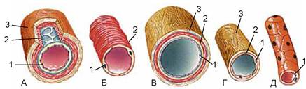
§ 36. Будова та функції кровоносних судин.
Рух крові: велике та мале кола кровообігу
Які бувають кровоносні судини та яка їхня будова
Артерії – судини, якими кров від серця прямує до різних органів і тканин
Найбільша артерія в організмі людини – аорта – бере початок від лівого шлуночка серця
Стінки артерій (А) складаються з трьох шарів:
внутрішнього;
середнього;
зовнішнього

Slide 4

§ 36. Будова та функції кровоносних судин.
Рух крові: велике та мале кола кровообігу
Які бувають кровоносні судини та яка їхня будова
Заповніть таблицю, користуючись підручником
Назва шару стінки артерії | Особливості будови
Найдрібніші артерії – артеріоли (Б)

Slide 5
§ 36. Будова та функції кровоносних судин.
Рух крові: велике та мале кола кровообігу
Які бувають кровоносні судини та яка їхня будова
Вени – судини, які несуть кров від органів і тканин до серця
Стінки вен (В), як і в артерій, складаються з трьох шарів
Тиск крові у венах порівняно з артеріями менший, тому стінки вен тонші
У венах є кишенькові (півмісяцеві) клапани, які вільно пропускають кров у бік серця і перешкоджають її руху у зворотному напрямку
Найдрібніші вени - венули (Г)

Slide 6
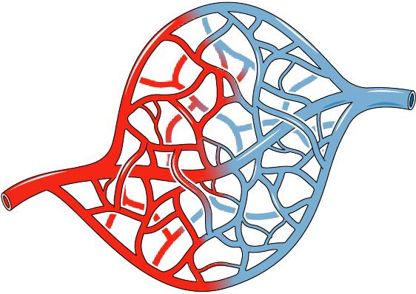
§ 36. Будова та функції кровоносних судин.
Рух крові: велике та мале кола кровообігу
Які бувають кровоносні судини та яка їхня будова
Капіляри – мікроскопічні судини діаметром 4–20 мкм та завдовжки до 1 мм. Вони сполучають артерії з венами
Тонка стінка капілярів (Д) складається лише з одного шару плоских клітин ендотелію
Через стінки капілярів може відбуватись обмін речовинами з тканинною рідиною, а також можуть проходити навіть цілі клітини, наприклад певні типи лейкоцитів

Slide 7


§ 36. Будова та функції кровоносних судин.
Рух крові: велике та мале кола кровообігу
Які бувають кровоносні судини та яка їхня будова
ЦІКАВО ЗНАТИ
Загальна кількість капілярів у тілі людини – близько 150 млрд.
Якщо всі капіляри організму людини скласти в одну лінію, ними можна було б обперезати земну кулю 2,5 раза.
Загальна довжина капілярів сягає 100 тис. км
У м’язах на 1 мм² поперечного перерізу налічують понад 2 тис. капілярів.
У стані спокою відкритими є 5–10 % капілярів.
Загальна площа перетину всіх капілярів тіла людини - приблизно 6300 м².

Slide 8
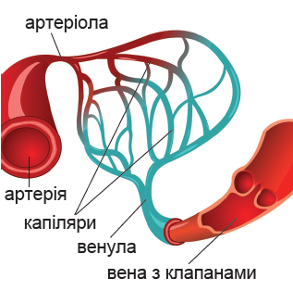
§ 36. Будова та функції кровоносних судин.
Рух крові: велике та мале кола кровообігу
Які бувають кровоносні судини та яка їхня будова
Капіляри утворюють в органах і тканинах густу сітку. Вони забезпечують зв’язки між артеріальною та венозною системами кровообігу

Slide 9
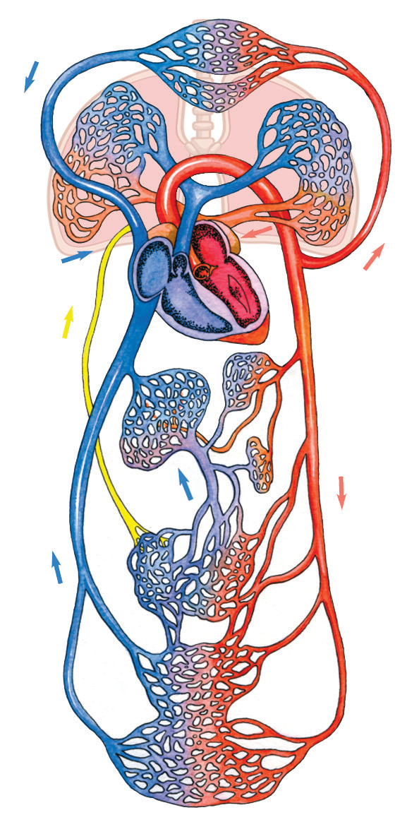
§ 36. Будова та функції кровоносних судин.
Рух крові: велике та мале кола кровообігу
Що таке велике і мале кола кровообігу
Велике коло кровообігу починається від лівого шлуночка серця аортою, куди надходить артеріальна кров. Від аорти кров артеріями надходить до всіх органів і тканин тіла та потрапляє до капілярів. Там вона перетворюється на венозну, системою вен надходить до правого передсердя, а звідти – у правий шлуночок серця
Найбільшими венами нашого організму є верхня та нижня порожнисті. Вони впадають у праве передсердя

Slide 10
§ 36. Будова та функції кровоносних судин.
Рух крові: велике та мале кола кровообігу
Що таке велике і мале кола кровообігу
Мале коло (легеневе) кровообігу починається від правого шлуночка серця стовбуром легеневих артерій, який розгалужується на праву і ліву легеневі артерії, що несуть кров відповідно до правої та лівої легень. У капілярах легень відбувається газообмін і венозна кров перетворюється на артеріальну. Легеневими венами вона тече до лівого передсердя, а з нього – у лівий шлуночок, звідки кров знову потрапляє у велике коло кровообігу

Slide 11


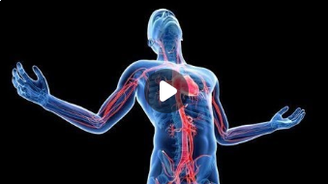
§ 36. Будова та функції кровоносних судин.
Рух крові: велике та мале кола кровообігу
Що таке велике і мале кола кровообігу
Перегляньте відео, скануючи код. Зобразіть схематично рух ліків кровоносною системою, якщо ліки було введено у вену лівої руки з метою лікування запального процесу на правій нозі

Slide 12
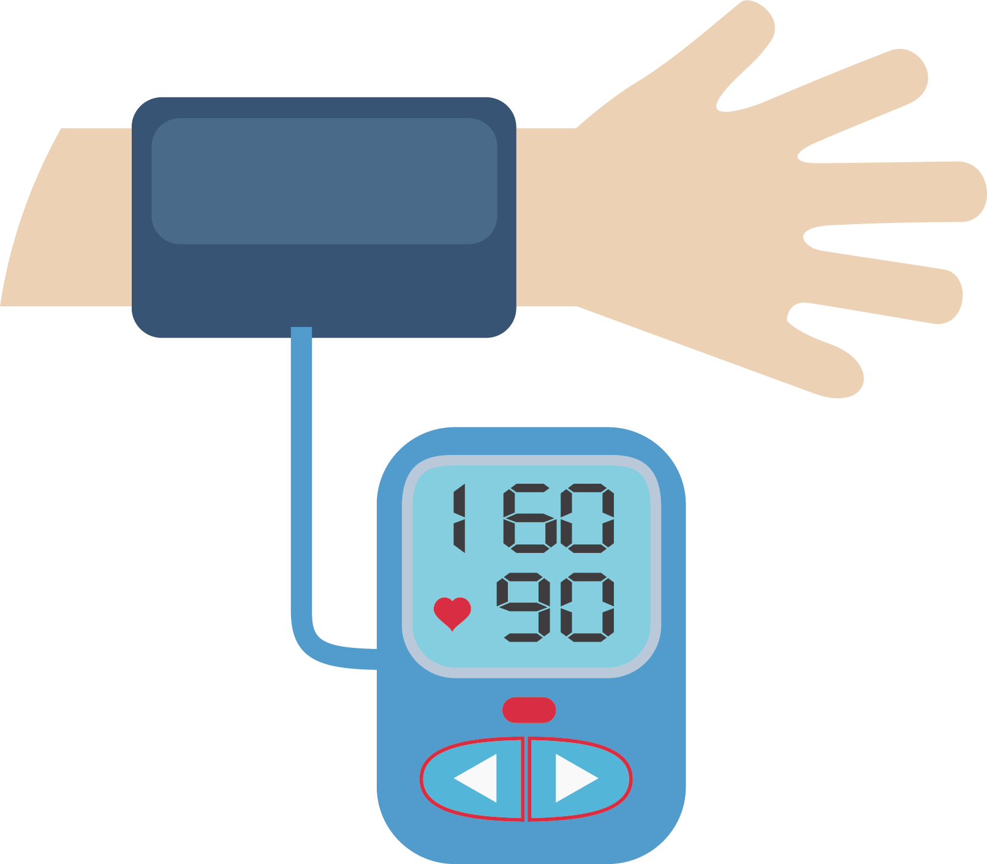
§ 36. Будова та функції кровоносних судин.
Рух крові: велике та мале кола кровообігу
Як кров рухається судинами
Рух крові судинами можливий лише за певної різниці тисків, яку створює і постійно підтримує серце завдяки скороченням шлуночків. Під час скорочення шлуночків в аорту та стовбур легеневих артерій викидається кров, яка тисне на стінки цих артерій – такий тиск називається артеріальним
Артеріальна гіпотензія
Артеріальний тиск зростає під час скорочення шлуночків і знижується під час їхнього розслаблення
Артеріальна гіпертензія

Slide 13
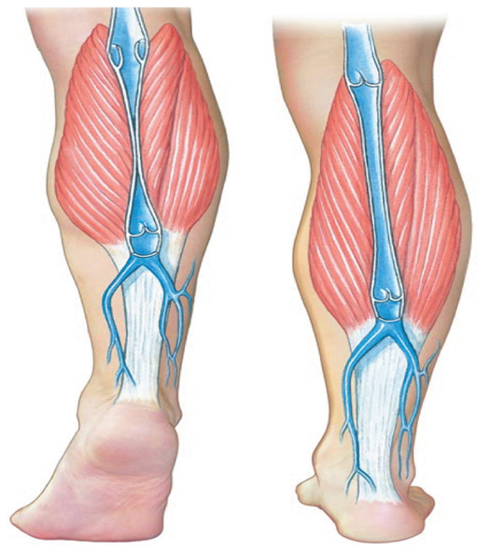
§ 36. Будова та функції кровоносних судин.
Рух крові: велике та мале кола кровообігу
Як кров рухається судинами
Важливе значення в забезпеченні кровообігу мають скорочення скелетних м’язів. Вони стискають стінки вен, сприяючи руху крові до серця
Не менш важливою під час надходження крові венами до серця є присмоктувальна сила передсердь серця
Час повного обігу крові великим і малим колами разом становить усього близько 20–25с. При цьому мале коло кров проходить за 4–5 с, а велике – за 15–20 с

Slide 14
§ 36. Будова та функції кровоносних судин.
Рух крові: велике та мале кола кровообігу
Як регулюється кровообіг
Рух крові судинами регулюють нервова система (нервова регуляція) та деякі біологічно активні речовини (гуморальна регуляція)
Нервова регуляція здійснюється:
симпатичними нервами;
парасимпатичними нервами
Гуморальна регуляція здійснюється:
наднирковими залозами (адреналіном і норадреналіном);
гіпофізом (вазопресином)
Загальну регуляцію здійснює судинно-руховий центр довгастого мозку

Slide 15
§ 36. Будова та функції кровоносних судин.
Рух крові: велике та мале кола кровообігу
  УЗАГАЛЬНЕННЯ
Артерії – кровоносні судини, стінки яких складаються з трьох шарів, ними кров рухається від серця
Стінки вен також складаються з трьох шарів, ними кров рухається до серця
Капіляри – найдрібніші кровоносні судини, стінки яких одношарові
Мале (легеневе) коло кровообігу – це шлях крові від правого шлуночка через легені до лівого передсердя
Велике коло кровообігу – це шлях крові від лівого шлуночка до правого передсердя

Slide 16

§ 36. Будова та функції кровоносних судин.
Рух крові: велике та мале кола кровообігу
УЗАГАЛЬНЕННЯ
Поміркуйте
1. Якщо серце скорочується з більшою частотою, чи впливає це на кровоносні судини?
2. Чому кров не тече з артерій у вени, а потім – у капіляри?
3. Яка роль клапанів, розташованих усередині вен?
4. Як пов’язані між собою велике і мале кола кровообігу?

Slide 17
§ 36. Будова та функції кровоносних судин.
Рух крові: велике та мале кола кровообігу
УЗАГАЛЬНЕННЯ
1. Мале коло кровообігу починається…
А) правим передсердям
В) лівим передсердям
Б) правим шлуночком
Г) лівим шлуночком

Slide 18
§ 36. Будова та функції кровоносних судин.
Рух крові: велике та мале кола кровообігу
УЗАГАЛЬНЕННЯ
1. Мале коло кровообігу починається…
А) правим передсердям
В) лівим передсердям
Б) правим шлуночком
Г) лівим шлуночком

Slide 19
§ 36. Будова та функції кровоносних судин.
Рух крові: велике та мале кола кровообігу
УЗАГАЛЬНЕННЯ
2. Велике коло кровообігу починається…
А) правим передсердям
В) лівим передсердям
Б) правим шлуночком
Г) лівим шлуночком

Slide 20
§ 36. Будова та функції кровоносних судин.
Рух крові: велике та мале кола кровообігу
УЗАГАЛЬНЕННЯ
2. Велике коло кровообігу починається…
А) правим передсердям
В) лівим передсердям
Б) правим шлуночком
Г) лівим шлуночком

Slide 21
§ 36. Будова та функції кровоносних судин.
Рух крові: велике та мале кола кровообігу
УЗАГАЛЬНЕННЯ
3. Мале коло кровообігу закінчується…
А) правим передсердям
В) лівим передсердям
Б) правим шлуночком
Г) лівим шлуночком

Slide 22
§ 36. Будова та функції кровоносних судин.
Рух крові: велике та мале кола кровообігу
УЗАГАЛЬНЕННЯ
3. Мале коло кровообігу закінчується…
А) правим передсердям
В) лівим передсердям
Б) правим шлуночком
Г) лівим шлуночком

Slide 23
§ 36. Будова та функції кровоносних судин.
Рух крові: велике та мале кола кровообігу
УЗАГАЛЬНЕННЯ
4. Велике коло кровообігу закінчується…
А) правим передсердям
В) лівим передсердям
Б) правим шлуночком
Г) лівим шлуночком

Slide 24
§ 36. Будова та функції кровоносних судин.
Рух крові: велике та мале кола кровообігу
УЗАГАЛЬНЕННЯ
4. Велике коло кровообігу закінчується…
А) правим передсердям
В) лівим передсердям
Б) правим шлуночком
Г) лівим шлуночком

Slide 25
§ 36. Будова та функції кровоносних судин.
Рух крові: велике та мале кола кровообігу
УЗАГАЛЬНЕННЯ
5. Якими судинами венозна кров рухається від серця?
А) легеневими венами
В) артеріолами
Б) легеневими артеріями
Г) порожнистими венами

Slide 26
§ 36. Будова та функції кровоносних судин.
Рух крові: велике та мале кола кровообігу
УЗАГАЛЬНЕННЯ
5. Якими судинами венозна кров рухається від серця?
А) легеневими венами
В) артеріолами
Б) легеневими артеріями
Г) порожнистими венами

Slide 27
§ 36. Будова та функції кровоносних судин.
Рух крові: велике та мале кола кровообігу
УЗАГАЛЬНЕННЯ
6. Артеріальна кров рухається…
А) легеневою веною
В) ворітною веною
Б) легеневою артерією
Г) порожнистою веною

Slide 28
§ 36. Будова та функції кровоносних судин.
Рух крові: велике та мале кола кровообігу
УЗАГАЛЬНЕННЯ
6. Артеріальна кров рухається…
А) легеневою веною
В) ворітною веною
Б) легеневою артерією
Г) порожнистою веною

Slide 29
§ 36. Будова та функції кровоносних судин.
Рух крові: велике та мале кола кровообігу
УЗАГАЛЬНЕННЯ
Розгадай анаграми
О | І | Т | З | Г | П | Е | Н | Я | І
Р | А | І | Т | Я | Е | Р
А | Е | Н | В
О | Т | А | А | Р
А | І | Л | К | П | Я | Р
Е | А | В | Л | У | Н

Slide 30
§ 36. Будова та функції кровоносних судин.
Рух крові: велике та мале кола кровообігу
УЗАГАЛЬНЕННЯ
Перевір і поясни значення термінів
Г | І | П | О | Т | Е | Н | З | І | Я
А | Р | Т | Е | Р | І | Я
В | Е | Н | А
А | О | Р | Т | А
К | А | П | І | Л | Я | Р
В | Е | Н | У | Л | А

Slide 31

§ 36. Будова та функції кровоносних судин.
Рух крові: велике та мале кола кровообігу
Опрацюйте параграф 36, вивчіть основні терміни

Slide 32

§ 36. Будова та функції кровоносних судин.
Рух крові: велике та мале кола кровообігу
ВИКОРИСТАНІ ДЖЕРЕЛА
Руслана Барко. Кровоносна система. Будова серця. Рух крові судинами, 2021. YouTube. URL: https://www.youtube.com/watch?v=RMIBZdf0oMs
БІОЛОГІЯ до НМТ. #КРОВОНОСНА СИСТЕМА. РУХ КРОВІ ПО СУДИНАХ, 2020. YouTube. URL: https://www.youtube.com/watch?v=JRXte4xAeJ4

